Slide 1
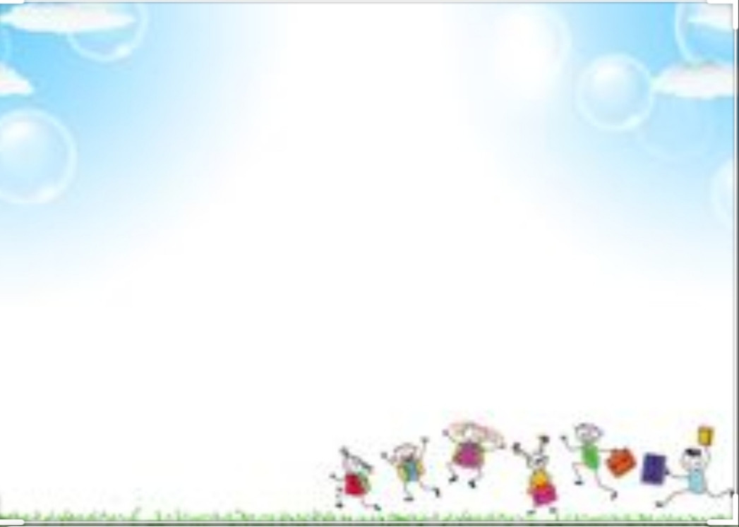
TRƯỜNG MẦM NON VƯỜN HỒNG QUẬN 8
LỚP: MẦM (3 - 4 TUỔI)
NỘI DUNG HỌC NGÀY THỨ HAI (20/4/2020)
Âm nhạc “Đàn vịt con”

Slide 2
